Slide 1

Рабочий процесс осевого компрессора
Доцент каф. ТДЛА Самарского университета,
Батурин Олег Витальевич
443086 г. Самара, Московское шоссе 34, комн. 336-5 Tel: (846)267-45-94
oleg.v.baturin@gmail.com
Самара 2020

Slide 2
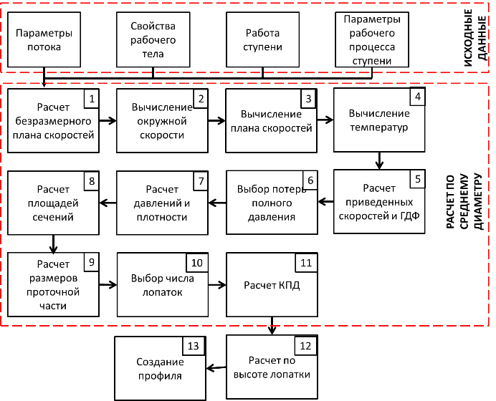
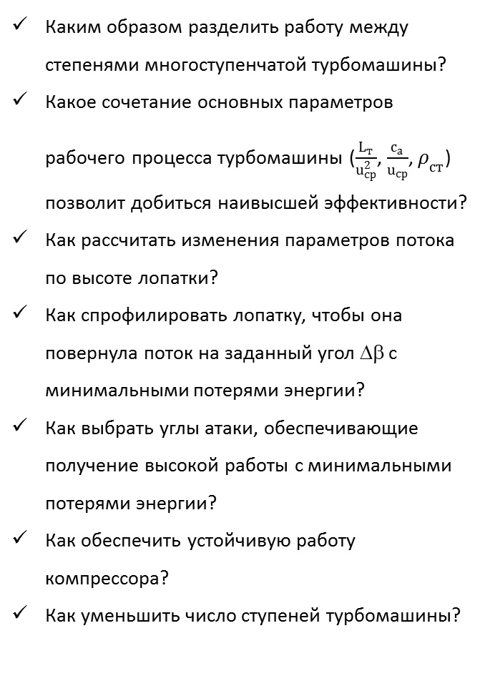
Ключевые вопросы проектирования компрессоров
Каким образом разделить работу между степенями многоступенчатой турбомашины?
Какое сочетание основных параметров рабочего процесса турбомашины ($\frac{L_{т}}{u_{ср}^{2}}$, $\frac{с_{а}}{u_{ср}}$, $ρ_{ст}$) позволит добиться наивысшей эффективности?
Как рассчитать изменения параметров потока по высоте лопатки?
Как спрофилировать лопатку, чтобы она повернула поток на заданный угол Δβ с минимальными потерями энергии?
Как выбрать углы атаки, обеспечивающие получение высокой работы с минимальными потерями энергии?
Как обеспечить устойчивую работу компрессора?
Как уменьшить число ступеней турбомашины?
2

Slide 3
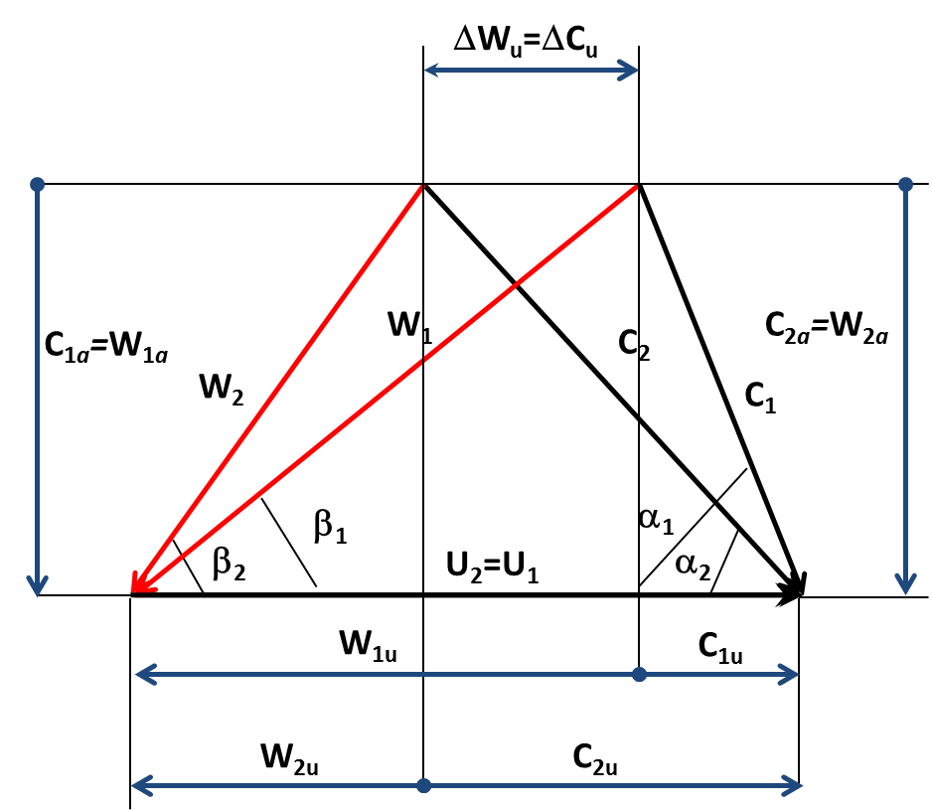




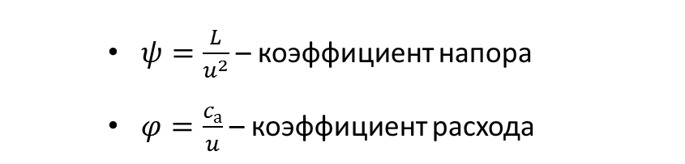

Оптимальные параметры рабочего процесса компрессора
Важнейшая задача проектирования - определение плана скоростей
Рабочий процесс ступени определяется следующими параметрами
$ψ=\frac{L}{u^{2}}$ – коэффициент напора
$φ=\frac{c_{а}}{u}$ – коэффициент расхода
$ρ_{ст}$ – степень реактивности
$$ρ_{ст}=1−\frac{c_{1u}}{u}−\frac{∆c_{u}}{2∙u}=1−\frac{c_{1u}}{u}−\frac{1}{2}\frac{L}{u^{2}}$$
компрессор
Допущения
Какое сочетание основных параметров рабочего процесса (L/u², c_{a}/u, ρ_{ст} ) обеспечивает максимальную эффективность ступени компрессора?
средний диаметр РК не меняется
осевая скорость в ступени неизменна
$$D_{1ср}=D_{2ср}$$
$$u_{1ср}=u_{2ср}$$
$$c_{1a}=c_{2a}$$
3

Slide 4







Оптимальные параметры рабочего процесса компрессора
Баланс энергии в ступени компрессора
0
0
$$1=\frac{L_{кs}}{L_{к}}+ζ_{на}+ζ_{рк}$$
$$η_{к}=1−ζ_{на}−ζ_{рк}$$
$$L_{к}=L_{кs}+∆L_{на}+∆L_{рк}+∆L_{ут}+{∆L}_{д}$$
Коэффициенты потерь
Потери в рабочем колесе
Потери в направляющем аппарате
$$ζ_{рк}=\frac{∆L_{рк}}{L_{к}}$$
$$ζ_{на}=\frac{∆L_{на}}{L_{к}}$$
Потери в рабочем колесе зависят от скорости w₁, диффузорности канала РК (w2/w1) и поворота потока Δβ
Потери в направляющем аппарате зависят от скорости с₂, диффузорности канала НА (c3/c2) и поворота потока Δα
W₁
Δβ
$$β_{1}$$
$$β_{2}$$
W₂
4

Slide 5
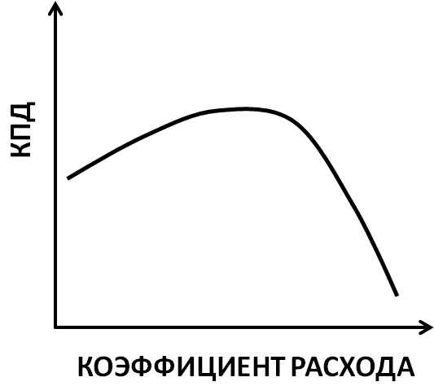
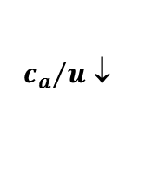
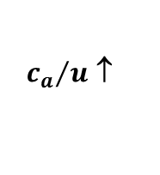
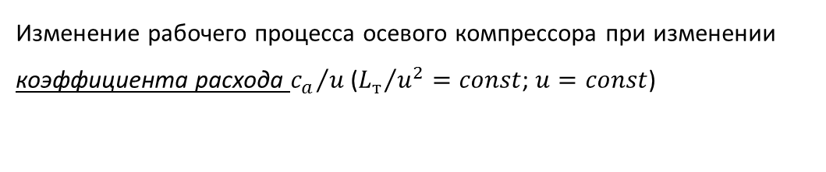
Оптимальные параметры рабочего процесса компрессора
Изменение рабочего процесса осевого компрессора при изменении коэффициента расхода ${c_{a}}/u$ (${L_{т}}/{u^{2}}=const$; $u=const$)
Исходный план
${c_{a}}/u$ ↑
Измененный план
${c_{a}}/u$ ↓
ΔW_{u}
ΔW_{u}
W₂
W₂
Δβ
С₁
Δβ
С₁
С_{a}
С₂
С_{a}
С₂
W₁
W₁
U₂=U₁
U₂=U₁
С увеличением коэффициента расхода:
Увеличивается уровень скоростей
Снижается диффузорность каналов, хорда профилей
5

Slide 6
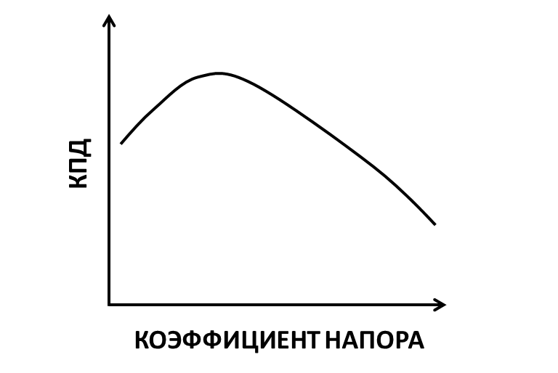
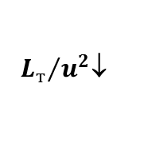
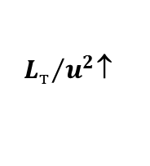
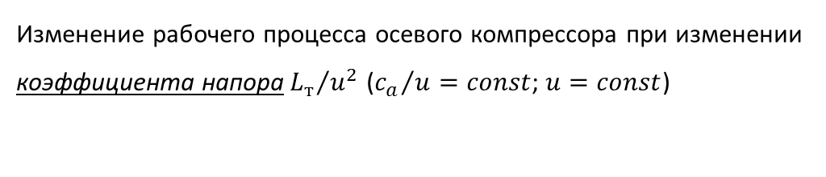
Оптимальные параметры рабочего процесса компрессора
Изменение рабочего процесса осевого компрессора при изменении коэффициента напора${{ L}_{т}}/{u^{2}}$ (${c_{a}}/u=const$; $u=const$)
Исходный план
Измененный план
${L_{т}}/{u^{2}}$↑
ΔW_{u}
${L_{т}}/{u^{2}}$↓
ΔW_{u}
W₂
W₂
Δβ
С₁
Δβ
С₁
С_{a}
С_{a}
С₂
С₂
W₁
W₁
U₂=U₁
U₂=U₁
С увеличиением коэффициента напора:
Растет уровень скоростей на входе в венцы, их диффузорность и угол поворота потока
Уменьшается хорда и уменьшается густота венцов
6

Slide 7
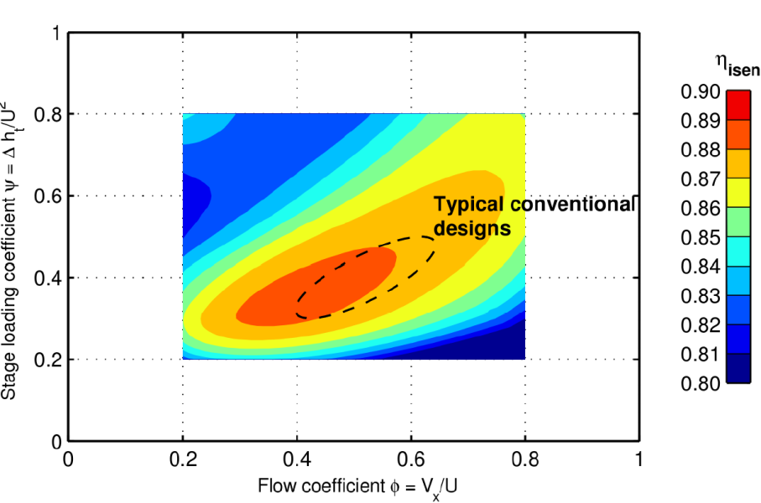
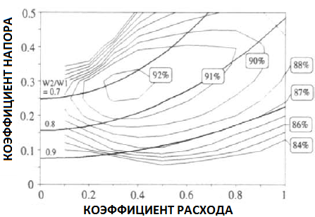
Оптимальные параметры рабочего процесса компрессора
Диаграмма «Смита»
+
Диаграмма удобна для оценки КПД компрессоров на первых этапах проектирования или модернизации
GT2018-75845
7

Slide 8
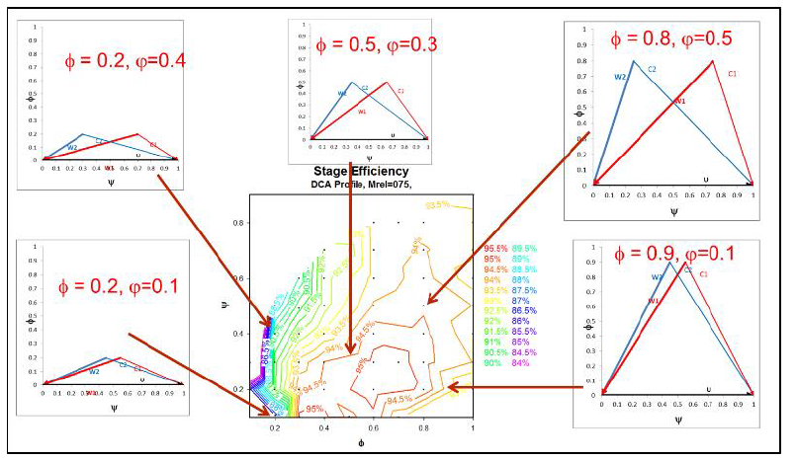
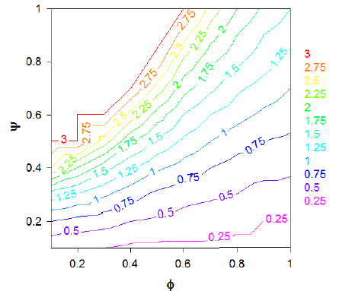
Оптимальные параметры рабочего процесса компрессора
СООТВЕТСТВИЕ ПЛАНОВ СКОРОСТЕЙ РАЙОНАМ ДИАГРАММЫ «СМИТА» КОМПРЕССОРА
GT2019-91569
Изменение густоты(хорда/шаг) решетки на диаграмме Смита компрессора
8

Slide 9
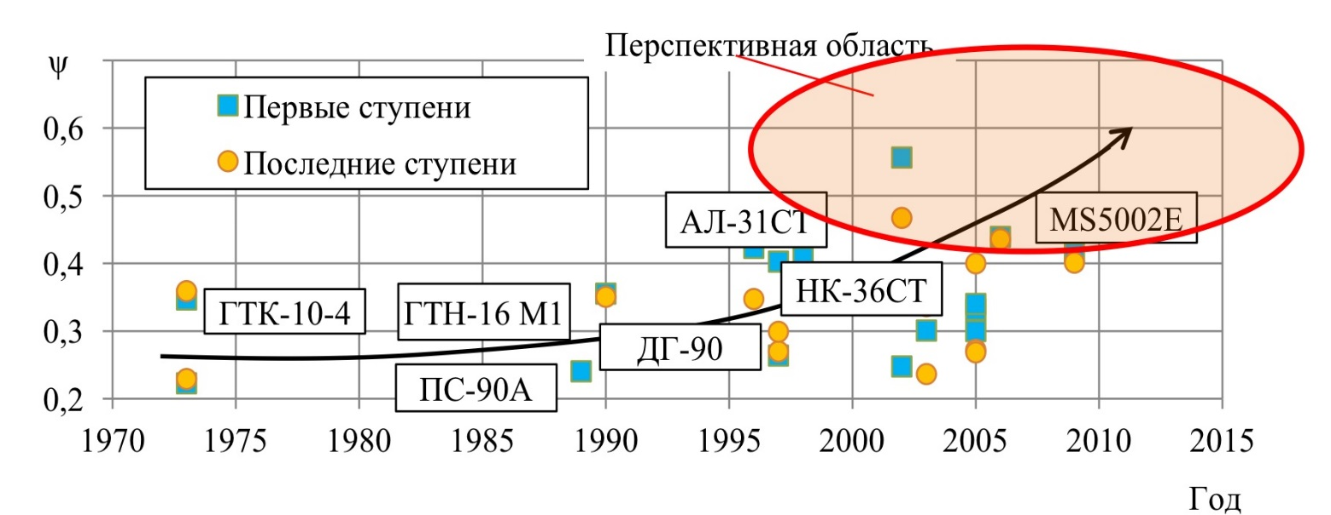
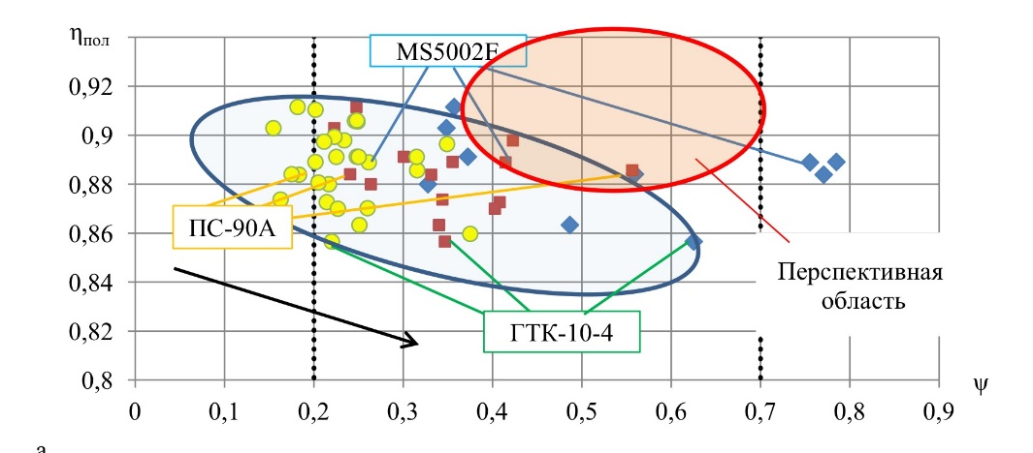

Оптимальные параметры рабочего процесса компрессора
ТЕНДЕНЦИЯ ИЗМЕНЕНИЯ КОЭФФИЦИЕНТА НАПОРА С СУЩЕСТВУЮЩИХ ГТУ
Диссертация Блинова
ЗАВИСИМОСТЬ ПОЛИТРОПИЧЕСКОГО КПД ОТ КОЭФФИЦИЕНТ НАПОРА ПЕРВЫХ (слева) и последних (справа) СТУПЕНЕЙ НЕКОТОРЫХ ПРОМЫШЛЕННЫХ КОМПРЕССОРОВ
9

Slide 10
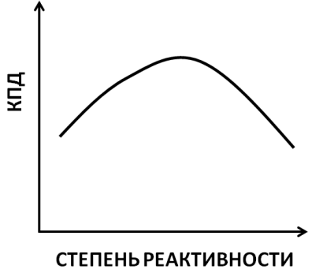

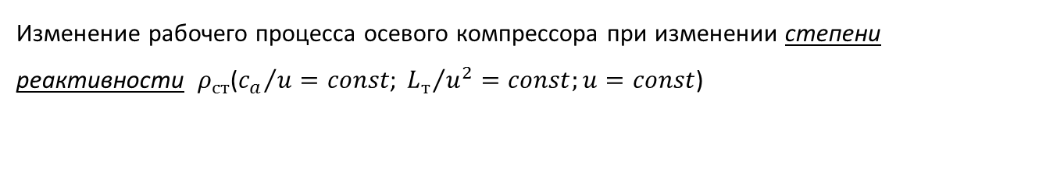

Оптимальные параметры рабочего процесса компрессора
Изменение рабочего процесса осевого компрессора при изменении степени реактивности $ρ_{ст}$(${c_{a}}/u=const\text{; }{L_{т}}/{u^{2}}=const;u=const$)
$ρ_{ст}$↑
$$ρ_{ст}=1−\frac{c_{1u}}{u}−\frac{∆c_{u}}{2∙u}$$
ΔW_{u}
Исходный план
W₂
Измененный план
Δβ
С₁
С_{a}
С₂
W₁
U₂=U₁
С увеличением степени реактивности:
Уровень скоростей и потери в НА снижается
Уровень скоростей и потери в РК ростут
10

Slide 11
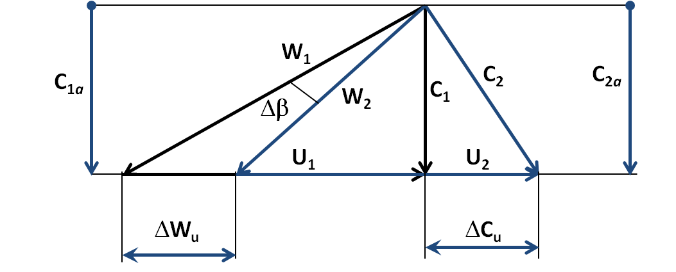
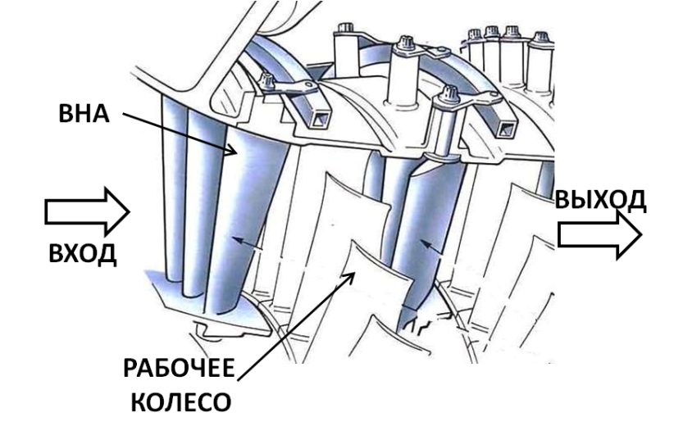
Закрутка потока на входе в компрессор
Поток попадает в компрессор в осевом направлении α₀=90°.
План скоростей ступени без закрутки
Если поток отклонится от осевого направления, у абсолютной скорости появится окружная проекция – закрутка потока
Закрутка
Закрутка положительная
Закрутка отрицательная
С₁
С₁
u
С₁
С_{1u}
С_{1u}
С_{1u}
Направление С_{1u}
и U совпадают
Направление С_{1u}
и U противоположны
11

Slide 12
Закрутка потока на входе в компрессор
Положительная закрутка при u=const; G_{в}=const; Δβ=const
W₁
С_{1a}
С₂
С_{2a}
W₂
С₁
Δβ
U₁
U₂
ΔW_{u}
ΔС_{u}
ΔW_{u}
Уменьшается скорость w₁
Уменьшаются потери в РК, растет КПД
Уменьшается затраченный напор
Без закрутки на входе
С закруткой потока
Положительная закрутка при u=const позволяет увеличить КПД при уменьшени работы ступени
12

Slide 13
Закрутка потока на входе в компрессор
Положительная закрутка при w=const; G_{в}=const; Δβ=const
W₁
С₂
С_{2a}
С_{1a}
W₂
С₁
Δβ
U₁
U₂
ΔW_{u}
ΔС_{u}
Скорость в РК w₁ остается постоянной
Потери в РК и КПД неизменны
Увеличивается затраченный напор
Без закрутки на входе
С закруткой потока
Положительная закрутка при w=const позволяет увеличить работу при сохранении КПД
13

Slide 14
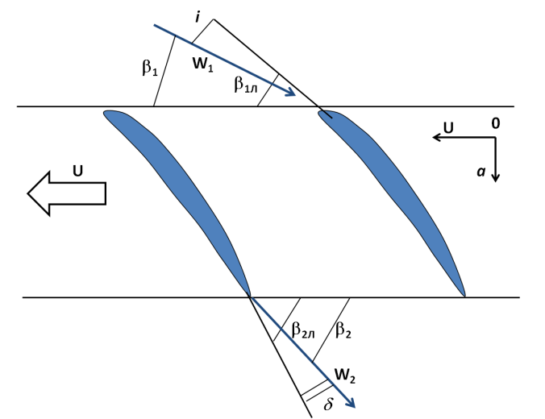

Выбор угла атаки
Проектировщики хотят увеличить напор без дополнительных потерь
Затраченный напор зависит от угла поворота потока в венце
Геометрический угол поворота β_{2л} - β_{1л} не изменен
Угол отставания потока δ меняется только при сильных отрывах
Поворот потока в венце определяется углом атаки i
$$Δβ=β_{2л}−β_{1л}+i−δ$$
14

Slide 15
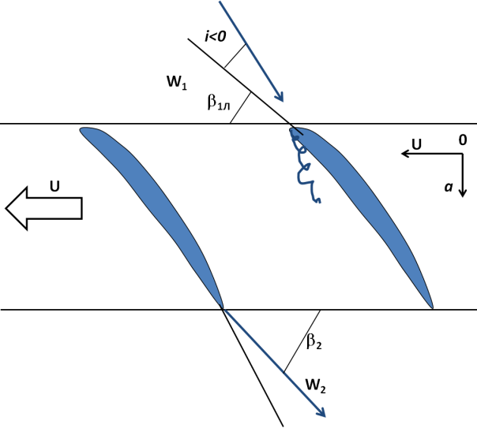
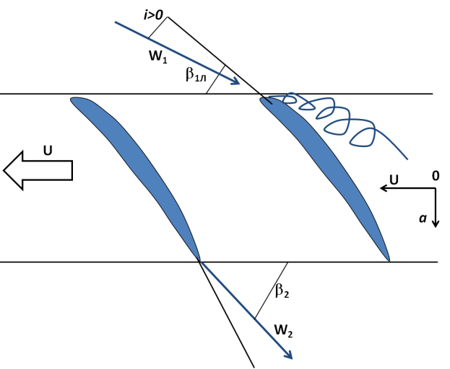
Выбор угла атаки
Коэффициент потерь энергии ζ
Угол поворота потока растет линейно
Сильный отрыв потока приводит к росту угла отставания δ
Δβ
потери
i_{ξmin}
i=0
i_{кр}
Угол атаки, i
15

Slide 16

Выбор угла атаки
Анализ полученных зависимостей
Δβ_{max}
Угол атаки, i | Потери | Δβ
i<0 | Высокие | Низкий
i≈0 | Низкие | Низкий
i>0 | Высокие | Высокий
Проектная
точка
КПД
Δβ=0,8Δβ_{max}
Δβ
КПД решетки
Выбор максимального КПД не удачен
При изменении режима КПД может сильно упасть
потери
$$η_{р}=\frac{L_{sреш}}{L_{реш}}$$
i_{ξmin}
i=0
i_{ном}
i_{opt}
i_{кр}
Угол атаки, i
16

Slide 17
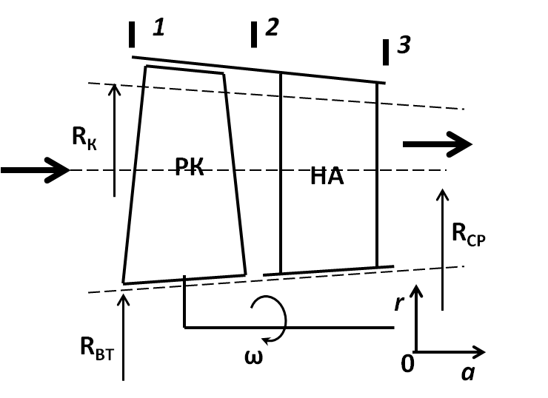
Работа ступеней компрессора на разных радиусах
Рассматриваются треугольники скоростей на входе в РК в трех сечениях: периферийном среднем и втулочном
Допущение: абсолютная скорость на входе в РК – постоянна
От радиуса зависит окружная скорость: u=ω⋅r
Втулочное сечение
Среднее сечение
Периферийное сечение
c_{1вт}
w_{1вт}
w_{1ср}
w_{1к}
c_{1ср}
c_{1к}
β₁
β₁
β₁
u_{1вт}
u_{1ср}
u_{1к}
По высоте лопатки изменяется угол входа в относительном движении β₁
Лопатки – закручены по высоте
Периферийные сечения менее закручены, чем втулочные
17

Slide 18
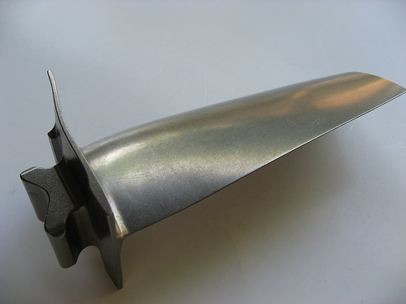
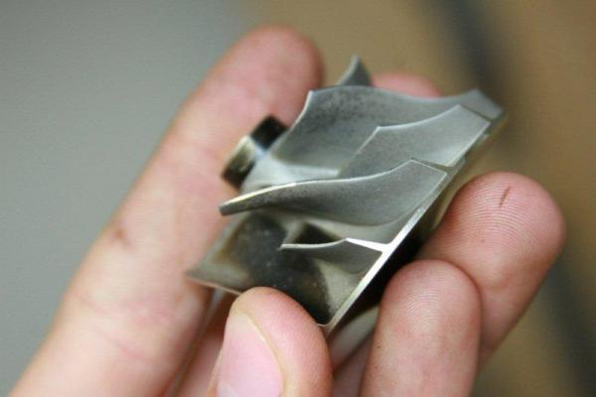
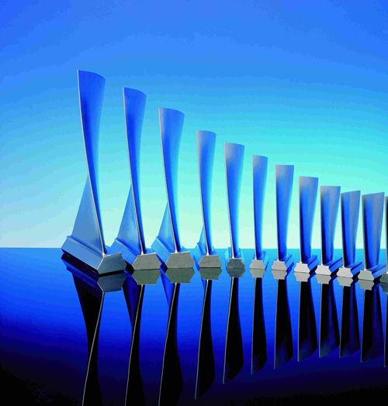
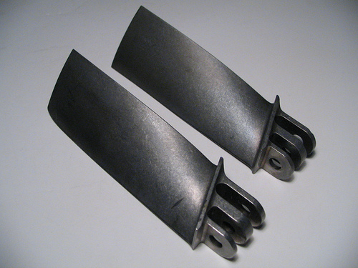
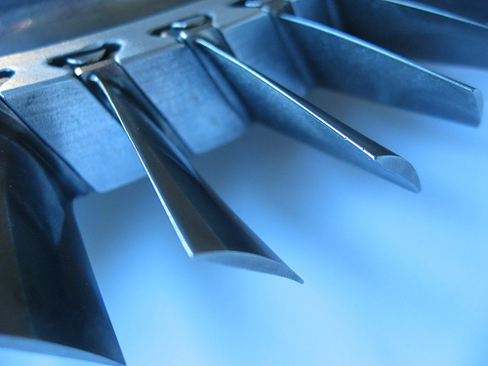
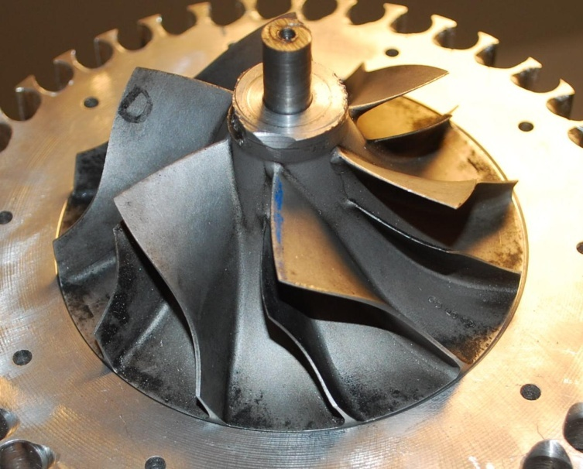
Работа ступеней компрессора на разных радиусах
18

Slide 19
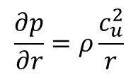
Работа ступеней компрессора на разных радиусах
Как абсолютная скорость на входе в РК меняется реально?
$$\frac{∂p}{∂r}=ρ\frac{c_{u}^{2}}{r}$$
Слоистое течение существует при наличии радиального градиента давления
К периферии давление растет, скорость падает
Втулочное сечение
Среднее сечение
Периферийное сечение
w_{1вт}
w_{1к}
c_{1вт}
c_{1ср}
w_{1ср}
c_{1к}
β₁
β₁
β₁
u_{1вт}
u_{1ср}
u_{1к}
В реальности лопатка еще более закручена по высоте
с₁=𝑓(𝑟)=𝑐𝑜𝑛𝑠𝑡
с₁=𝑓(𝑟)=var
19

Slide 20

Работа ступеней компрессора на разных радиусах
Как рассчитать изменение параметров по высоте канала?
В этом уравнении две переменных
Для решения необходимо второе уравнение
Обычно применяют уравнение c_{u}=f(r) - закон закрутки
Закон закрутки обычно представляется в виде: c_{u}r^{m}=const
если m=1 - c_{u}r=const – закон постоянства циркуляции
если m=-1 – c_{u}/r=const – закон твердого тела
если m=cos²α₁– α₁=const – закон постоянства угла в абсолютном движении
Как выбрать закон закрутки?
Лопатка должна иметь низкие потери и быть технологичной
20

Slide 21
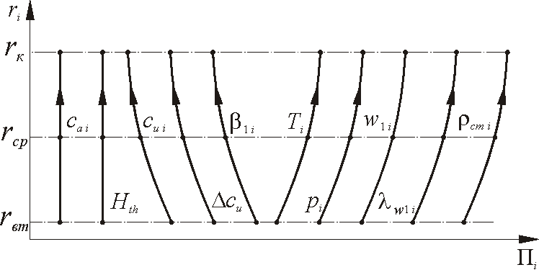
Работа ступеней компрессора на разных радиусах
Закон постоянства циркуляции c_{u}r=const
Изменение параметров по высоте лопатки при использовании закона c_{u}r=const
Достоинства
Недостатки
Потенциально высокий КПД
Постоянный по высоте лопатки затраченный напор
Возможность появления отрицательной реактивности на втулке
Большие скорости на периферии
Лопатка сильно закручена по высоте
Большие потери в радиальном зазоре
21

Slide 22
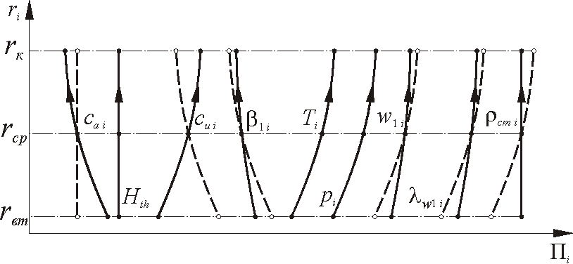
Работа ступеней компрессора на разных радиусах
Закон постоянства степени реактивности ρ_{ст}=const
- c_{u}r=const ; - ρ_{ст} = const
Изменение параметров по высоте лопатки при использовании закона ρ_{ст}=const
Достоинства
Недостатки
Устранены основные недостатки закона c_{u}r=const
Постоянный по высоте лопатки затраченный напор
Необходим входной направляющий аппарат
22

Slide 23
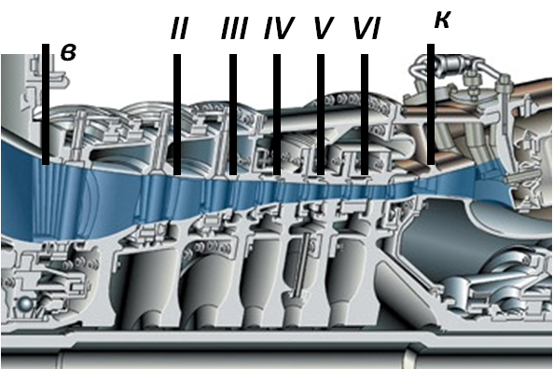




Многоступенчатые компрессоры
Степень повышения давления компрессора современного ГТД >40
Степень повышения ступени осевого компрессора <2
Степень повышения ступени центробежного компрессора <10
Компрессоры современных ГТД – многоступенчатые
Основные параметры многоступенчатого компрессора:
Степень повышения давления
Мощность
Затраченный напор
Изоэнтропический напор
$$π_{к}^{∗}=\frac{p_{к}^{∗}}{p_{в}^{∗}}$$
$$N_{к}=G_{в}{L_{к}}^{∗}$$
$${L_{к}}^{∗}=i_{к}^{∗}− i_{в}^{∗}$$
$${L_{кs}}^{∗}=\frac{k}{k−1}RТ_{в}^{∗}\left(π_{к}^{∗\frac{k−1}{k}}−1\right)$$
23

Slide 24
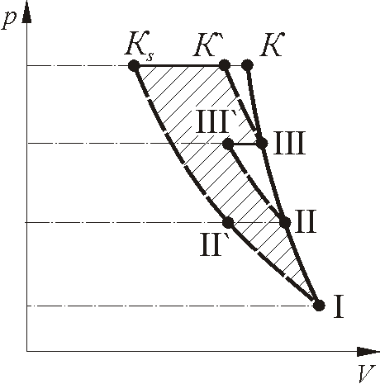
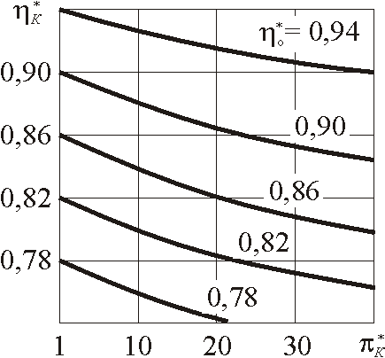
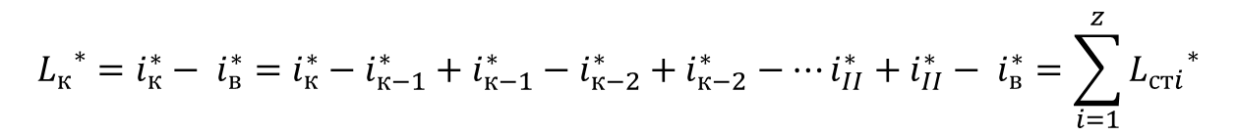
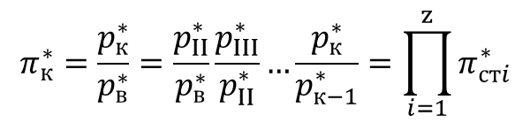
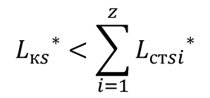
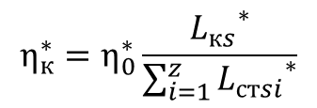
Многоступенчатые компрессоры
Связь параметров многоступенчатого компрессора с параметрами ступеней
Затраченный напор:
$${L_{к}}^{∗}=i_{к}^{∗}− i_{в}^{∗}=i_{к}^{∗}−i_{к−1}^{∗}+i_{к−1}^{∗}−i_{к−2}^{∗}+i_{к−2}^{∗}−…i_{II}^{∗}+i_{II}^{∗}− i_{в}^{∗}=\sum_{i=1}^{z}{{L_{стi}}^{∗}}$$
Степень повышения давления:
P-v диаграмма многоступенчатого сжатия
$$π_{к}^{∗}=\frac{p_{к}^{∗}}{p_{в}^{∗}}=\frac{p_{II}^{∗}}{p_{в}^{∗}}\frac{p_{III}^{∗}}{p_{II}^{∗}}…\frac{p_{к}^{∗}}{p_{к−1}^{∗}}=\prod_{i=1}^{z}{π_{стi}^{∗}}$$
Изоэнтропический напор:
$${L_{кs}}^{∗}<\sum_{i=1}^{z}{{L_{стsi}}^{∗}}$$
Связь КПД компрессора с КПД ступени
КПД
$$η_{к}^{∗}=η_{0}^{∗}\frac{{L_{кs}}^{∗}}{\sum_{i=1}^{z}{{L_{стsi}}^{∗}}}$$
24

Slide 25

Изменение осевой скорости в многоступенчатом компрессоре
Из-за роста плотности в компрессоре уменьшается высота лопаток
В ступенях с малыми лопатками – большие потери
Для увеличения эффективности нужно снизить осевую скорость с_{а} на выходе компрессора
Уменьшается затраченный напор ступени
Уменьшается угол β₁ (допустимое значение 25-30°)
Уменьшается запас устойчивой работы
Снижение осевой скорости – не более 15м/с
W₁
W₂
С₁
С₂
β₁
β₂
α₁
α₂
U₁
U₂
ΔW_{u}
ΔW_{u}
Исходная осевая скорость
Осевая скорость снижена
25

Slide 26
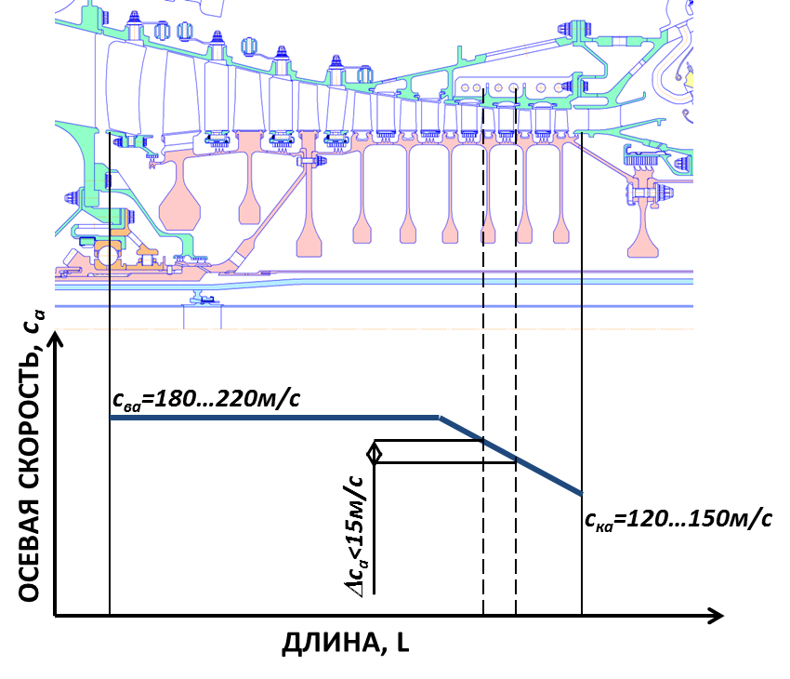
Изменение осевой скорости в многоступенчатом компрессоре
Осевая скорость изменяется только на последних ступенях
На первых ступенях осевая скорость постоянная
Снижение осевой скорости – не более 15м/с в одной ступени
26

Slide 27
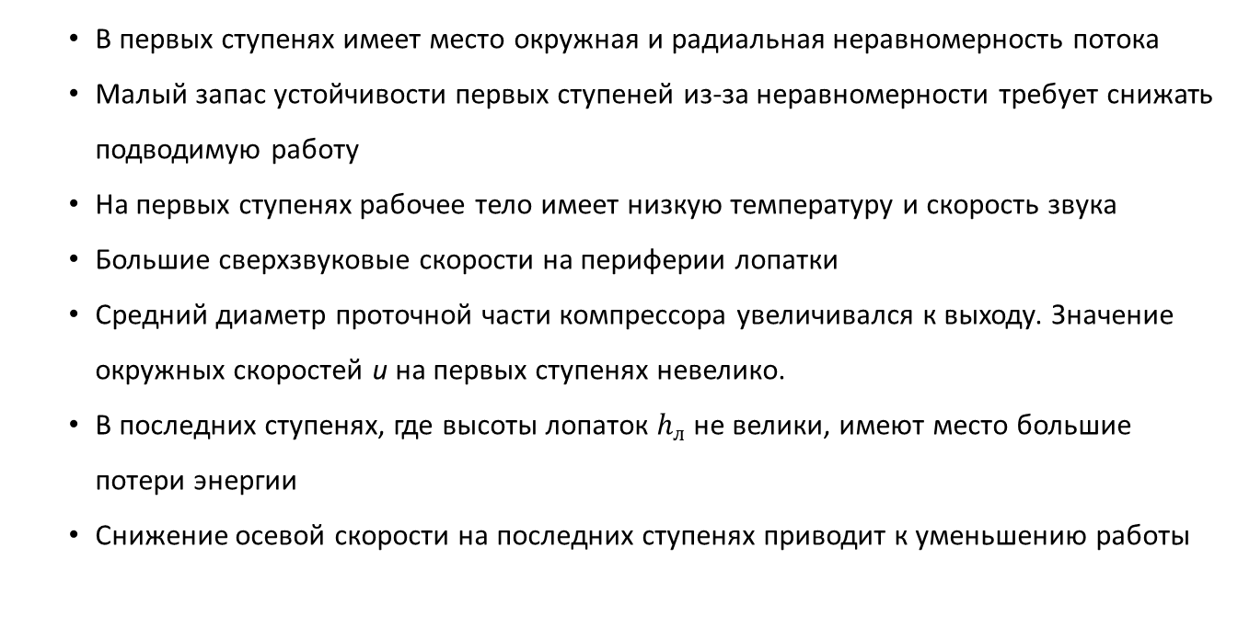
Распределение работ сжатия в многоступенчатом компрессоре
Что нужно учитывать при разделении работы между ступенями компрессора?
Холодный воздух проще сжать
Не следует подводить большую работу туда, где есть большие потери энергии
Нужно учитывать форму проточной части
Особенности работы различных ступеней?
В первых ступенях имеет место окружная и радиальная неравномерность потока
Малый запас устойчивости первых ступеней из-за неравномерности требует снижать подводимую работу
На первых ступенях рабочее тело имеет низкую температуру и скорость звука
Большие сверхзвуковые скорости на периферии лопатки
Средний диаметр проточной части компрессора увеличивался к выходу. Значение окружных скоростей u на первых ступенях невелико.
В последних ступенях, где высоты лопаток $h_{л}$ не велики, имеют место большие потери энергии
Снижение осевой скорости на последних ступенях приводит к уменьшению работы
27

Slide 28
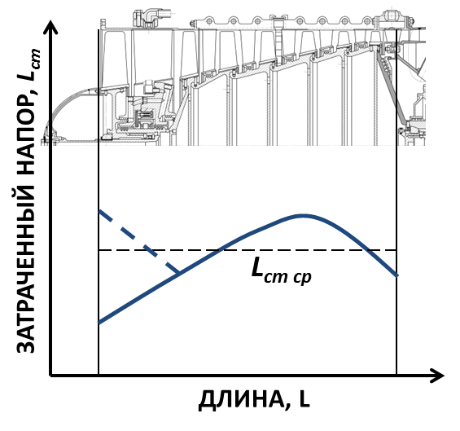
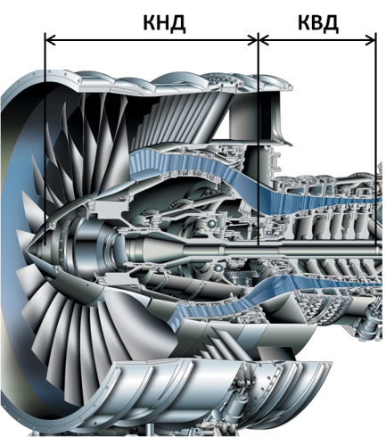
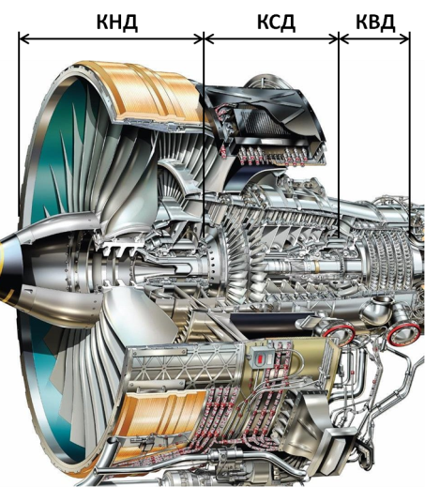
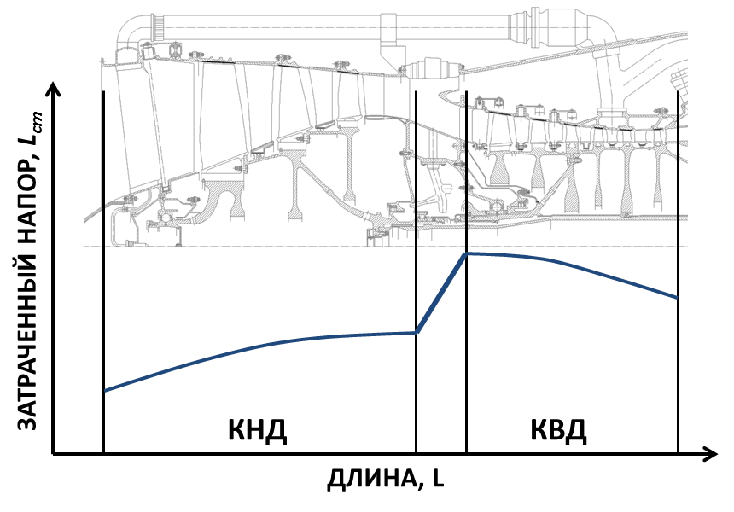
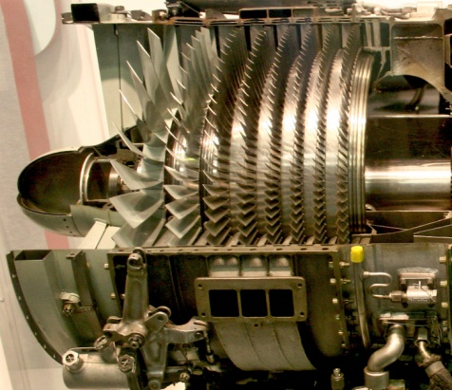
Распределение работ сжатия в многоступенчатом компрессоре
Однокаскадный компрессор
Двухкаскадный компрессор
Трансзвуковая ступень
28
Notes:
.

Slide 29


Работа компрессора в условиях неравномерности на входе
Причины неравномерности потока на входе в компрессор:
Неоднородность атмосферы
Влияние элементов самолета
Влияние элементов входного устройства
Различают два вида неравномерности: окружную и радиальную
Более опасной считается окружная неравномерность
Входное устройство современного военного самолета
29

Slide 30




Работа компрессора в условиях неравномерности на входе
Пример полей скоростей в компрессоре в условиях неравномерности потока на входе
Меридиональные сечения
Сечение на выходе входного устройства
Сечение на периферии компрессора
30

Slide 31
Вращающийся срыв
Механизм возникновения
W₁
U
3
2
1
Отрыв вращается в сторону вращения ротора со скоростью 40 - 60%U
Срывных зон может быть несколько
Размеры зон зависят от относительного диаметра втулки
31

Slide 32





Вращающийся срыв
ВЛИЯНИЕ ОТНОСИТЕЛЬНОГО ДИАМЕТРА ВТУЛКИ
Большой $\overline{d}$
Малый $\overline{d}$
СПОСОБ УМЕНЬШЕНИЯ ПОТЕРЬ – ЩЕЛЕВОЙ ПЕРЕПУСК
С кольцевой щелью
С перфорацией
32

Slide 33




Закономерности Работы многоступенчатого компрессора на нерасчетных режимах
1
i
Изменение осевой скорости в многоступенчатом компрессоре:
$$\frac{c_{ia}}{c_{1a}}=\frac{F_{1}}{F_{i}}\frac{1}{{\left(π_{i}^{∗}\right)}^{\frac{1}{n}}}$$
$$F_{1}ρ_{1}c_{1a}=F_{i}ρ_{i}c_{ia}$$
Уравнение неразрывности
Изменение осевой скорости зависит от степени повышения давления!
Соотношение между окружными скоростями не меняется:
$$\frac{u_{i}}{u_{1}}=\frac{D_{i}}{D_{1}}=const$$
Вывод. Планы скоростей в разных ступенях меняются не одинаково
33

Slide 34
Работа многоступенчатого компрессора на нерасчетных режимах
Работа многоступенчатого компрессора при уменьшении частоты вращения
Проектный режим
Нерасчетный режим
Первая ступень
W_{1_1}
Средняя ступень
ΔW_{u_1}
С_{2_1}
W_{2_1}
С_{1_1}
W_{1ср}
ΔW_{uср}
β_{1_1}
W_{2ср}
С_{1ср}
С_{2ср}
β_{2_1}
α_{1_1}
α_{2_1}
U_{1_1}
U₂
ΔW_{u_1}
β_{1ср}
β_{2ср}
α_{1ср}
α_{2ср}
U_{1ср}
U_{2ср}
ΔW_{uср}
34

Slide 35
Работа многоступенчатого компрессора на нерасчетных режимах
Работа многоступенчатого компрессора при уменьшении частоты вращения
Проектный режим
Нерасчетный режим
Последняя ступень
Средняя ступень
W_{1ср}
W_{1z}
ΔW_{uср}
W_{2ср}
С_{1ср}
С_{2ср}
ΔW_{uz}
W_{2z}
С_{1z}
С_{2z}
β_{1ср}
β_{2ср}
α_{1ср}
α_{2ср}
β_{2z}
α_{1z}
α_{2z}
β_{1z}
U_{1ср}
U_{2ср}
U₁
U_{2z}
ΔW_{uср}
ΔW_{uz}
35

Slide 36
Работа многоступенчатого компрессора на нерасчетных режимах
Работа многоступенчатого компрессора при увеличении частоты вращения
Проектный режим
Нерасчетный режим
Первая ступень
Средняя ступень
W_{1_1}
С_{2_1}
ΔW_{u_1}
W_{2_1}
С_{1_1}
W_{1ср}
β_{1_1}
β_{2_1}
α_{1_1}
α_{2_1}
ΔW_{uср}
С_{1ср}
С_{2ср}
W_{2ср}
U_{1_1}
U_{2_1}
β_{1ср}
β_{2ср}
α_{1ср}
α_{2ср}
U_{1ср}
U_{2ср}
ΔW_{u_1}
ΔW_{uср}
36

Slide 37
Работа многоступенчатого компрессора на нерасчетных режимах
Работа многоступенчатого компрессора при увеличении частоты вращения
Проектный режим
Нерасчетный режим
Средняя ступень
W_{1ср}
Последняя ступень
ΔW_{uср}
С_{1ср}
С_{2ср}
W_{2ср}
W_{1z}
β_{1ср}
β_{2ср}
α_{1ср}
α_{2ср}
W_{2z}
С_{1z}
С_{2z}
U_{1ср}
U_{2ср}
ΔW_{uz}
β_{1z}
β_{2z}
α_{1z}
α_{2z}
ΔW_{uср}
U_{1z}
U_{2z}
ΔW_{uz}
37

Slide 38


Работа многоступенчатого компрессора на нерасчетных режимах
Срыв на первых ступенях
Срывные зоны локализуются на периферии
При сильном снижении срыв распространяется вниз по потоку
Через срывную зону выбрасывается сжатый воздух вперед
Срыв на последних ступенях
Отрыв сразу на всей лопатке
Срывная зона распространяется вперед
Срывная зона вращается со скоростью 10-40%u
Через срывную зону выбрасывается сжатый воздух вперед
Диапазоны срывов в зависимости от частоты вращения
Помпаж компрессора
38

Slide 39

Регулирование многоступенчатых компрессоров
Основная причина рассогласования работы ступеней многоступенчатого компрессора при изменении частоты вращения – отклонение углов натекания β₁ от проектных значений
Нерасчетный режим
Расчетный
режим
Первая ступень
Средняя ступень
Последняя ступень
Основная идея регулирования – приблизить углы натекания β₁ к расчетным значениям
Существует 3 способа регулирования:
Клапаны перепуска воздуха
Поворотные лопатки НА
Разделение компрессора на каскады
39

Slide 40



Способ 1. Клапаны перепуска воздуха
Выпускается часть воздуха средних степеней в атмосферу или 2 контур
Перепуск
Вход
Выход
Схема организации перепуска
Клапан двигателя ПС-90
Клапан ленточного типа
Работа клапана перепуска
40

Slide 41
Способ 1. Клапаны перепуска воздуха
Работа многоступенчатого компрессора с перепуском воздуха
Проектный режим
Нерасчетный режим
Нерасчетный режим с регулированием
Первая ступень
Последняя ступень
W_{1_1}
W_{1z}
ΔW_{u_1}
С_{2_1}
W_{2_1}
С_{1_1}
W_{2z}
С_{1z}
С_{2z}
β_{1_1}
β_{2_1}
α_{1_1}
α_{2_1}
U₁
U_{2_1}
β_{1z}
β_{2z}
α_{1z}
α_{2z}
U₁
U_{2z}

Slide 42

Способ 1. Клапаны перепуска воздуха
Увеличивается расход через первые ступени из-за уменьшения сопротивления сети за ними
Уменьшается расход через последние ступени из-за уменьшения плотности воздуха
Перепуск снижает эффективность компрессора и двигателя
Изменяется характеристика компрессора
Без перепуска
С перепуском
42

Slide 43






Способ 2. Поворотные направляющие лопатки
Угол натекания на рабочую лопатку обеспечивается за счет поворота предыдущей лопатки
Регулируются лопатки первой и последней групп ступеней
Регулирование НА изменяет характеристику компрессора
Без регулирования
С регулированием
43

Slide 44
Способ 2. Поворотные направляющие лопатки
Работа многоступенчатого компрессора с поворотными лопатками НА
Проектный режим
Нерасчетный режим
Нерасчетный режим с регулированием
Первая ступень
Последняя ступень
Исходное положение
Лопатки НА
Положение
при регулировании
Исходное положение
лопатки НА
Положение НА
при регулировании
W_{1_1}
W_{1z}
С_{2_1}
W_{2_1}
С_{1_1}
W_{2z}
С_{1z}
С_{2z}
β_{1_1}
β_{2_1}
α_{1_1}
α_{2_1}
β_{1z}
β_{2z}
α_{1z}
α_{2z}
U_{1_1}
U_{2_1}
U₁
U_{2z}
44

Slide 45

Способ 3. Разделение компрессора на каскады
Первая группа ступеней вращается медленно
Задняя группа ступеней – быстро
Достоинства много каскадных компрессоров
Разделение на каскады уменьшает число ступеней компрессора
Упрощается запуск двигателя
Увеличивается запас устойчивой работы
Недостатки много каскадных компрессоров
Сложность конструкции
45
Notes:
.

Slide 46
Способ 3. Разделение компрессора на каскады
Работа многоступенчатого двухкаскадного компрессора
Проектный режим
Нерасчетный режим
n ↓
n ↑
Нерасчетный режим с регулированием
Каскад НД
Каскад ВД
Первая ступень
Последняя ступень
W_{1_1}
W_{1z}
С_{2_1}
W_{2_1}
С_{1_1}
W_{2z}
С_{2z}
С_{1z}
β_{1_1}
β_{2_1}
α_{1_1}
α_{2_1}
β_{2z}
α_{2z}
β_{1z}
α_{1z}
U_{1_1}
U_{2_1}
U_{2z}
U₁
46

Slide 47

Регулирование компрессоров
Компрессор современного ГТД (GE-90)
Выход
Вход
Клапаны
перепуска
Поворотные
лопатки НА
Выход
Каскад НД
Каскад ВД
47

Slide 48

БЛАГОДАРЮ
ЗА ВНИМАНИЕ
Батурин Олег Витальевич
443086 г. Самара, Московское шоссе 34, комн. 336-5 Tel: (846)267-45-94
oleg.v.baturin@gmail.com
10

